Slide 1
Minerály dělení
Prvky
a/ kovové – zlato, stříbro, měď
b/ nekovové – uhlík, diamant
Zlato se nachází v křemenných žilách, zvětráváním se dostává do řek a těží rýžováním. U nás zásoby asi 400 t, těžit se nebude. Nejvíce těží Čína, Austrálie a USA
Stříbro – Mexiko, Peru
Měď – Chile, Peru

Slide 2
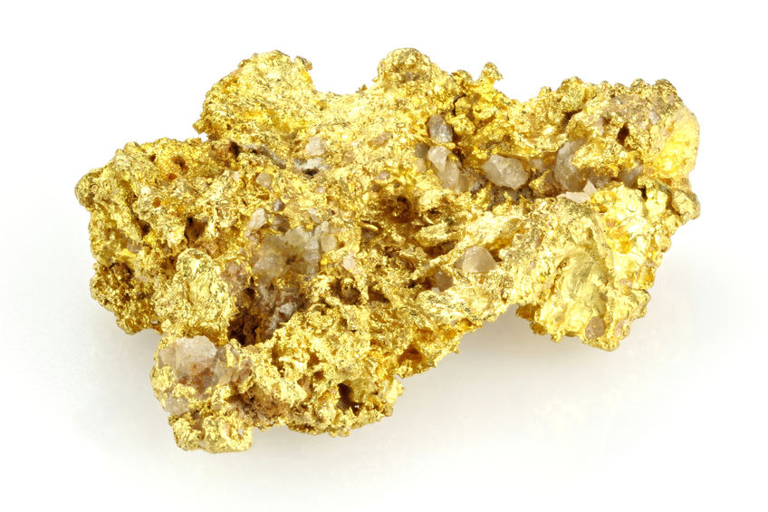
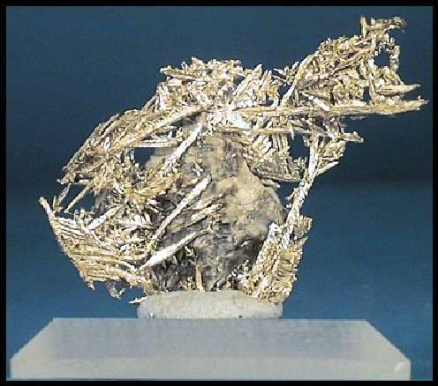
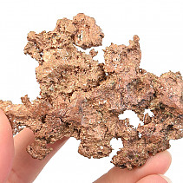
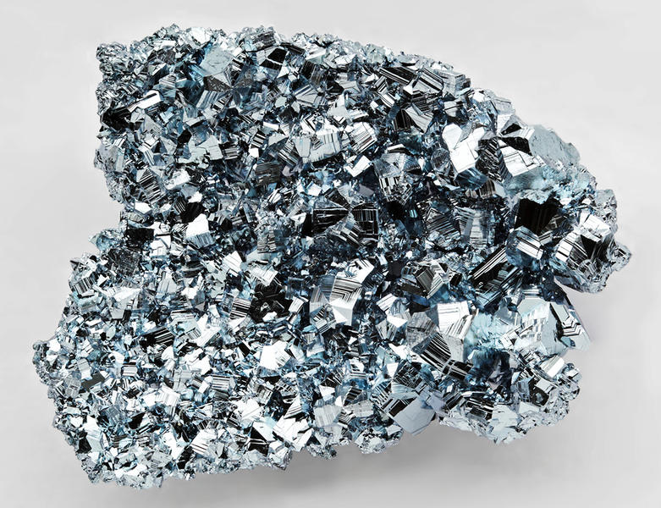
Zlato Stříbro
Měď Platina

Slide 3
Síra- v blízkosti sopek, USA, Polsko
Grafit
Diamant – vznikl za velkých tlaků a vysokých teplot, nejvíce ceněný je čirý, hlavní naleziště Jižní Afrika, vybroušený briliant
2. Sulfidy
Pyrit – FeS2, podobný zlatu
Chalkopyrit – CuFeS2, ruda mědi, podobný pyritu, měkčí
Galenit – ruda olova
Sfalerit – ZnS, ruda zinku

Slide 4
3. Halogenidy
Sůl kamenná (halit) NaCl, v moři, usazená v místě moře
Fluorit CaF2 – má mnoho barev, užití ve sklářství a jako drahokam
4. Oxidy
Magnetit Fe3O4 – kvalitní železná ruda, magnetická
Hematit (krevel) Fe2O3, nejrozšířenější ruda železa, zvětráváním limonit
Korund Al2O3 – tvrdý, drahokam červený-rubín, modrý-safír , brusivo

Slide 5
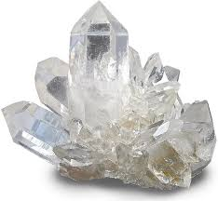
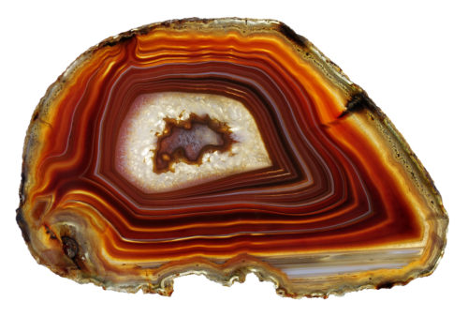
Křemen SiO2, velmi rozšířený, často se zlatem a jinými rudami, velmi odolný, součást mnoha hornin, odrůdy : růženín-růžový,
záhněda- hnědý, ametyst-fialový,
křišťál-čirý
Chalcedon – stejné složení jako křemen, netvoří krystaly, střídání vrstev-achát
Opál – beztvarý, drahokam
Uraninit (smolinec) UO2, ruda
Uranu, obsahuje polonium a
radium (Jáchymov)

Slide 6
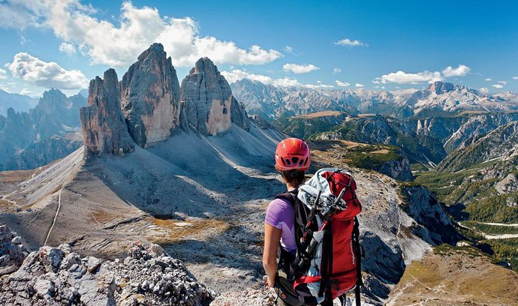
Limonit Fe2O3 . nH2O (hnědel), velmi rozšířený
Bauxit Al2O3 – ruda hliníku
5. Uhličitany
Kalcit CaCO3, - velmi rozšířený,klenec, reaguje s kyselinou
Siderit (ocelek) FeCO3, železná ruda
Dolomit CaMg(CO3)2, reaguje na kyselinu až po zahřání, žáruvzdorný,
vytváří pohoří Dolomity,
Malá Fatra

Slide 7
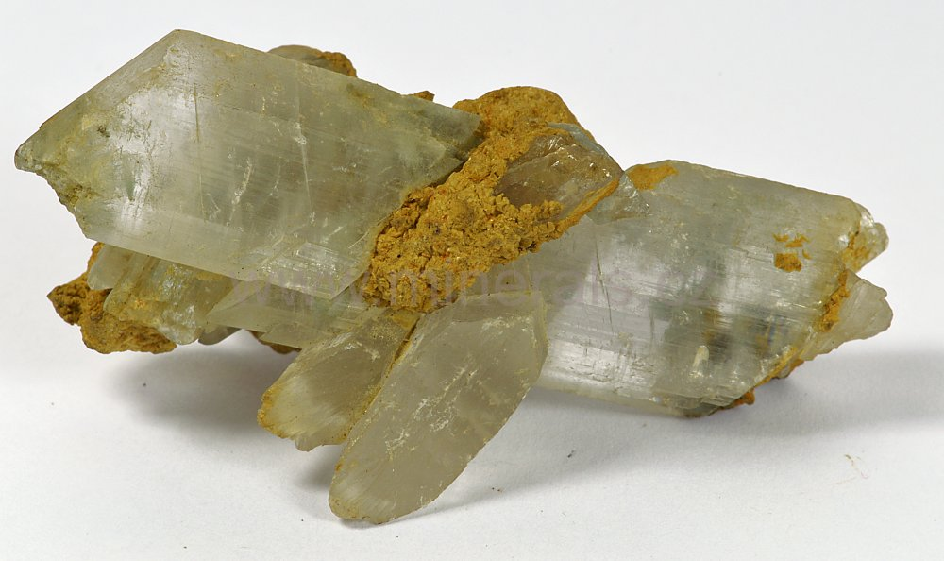
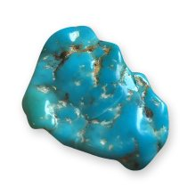
6. Sírany
Sádrovec CaSO4, vypařením
mořské vody
Baryt BaSO4, barviva,
Pyrotechnika
7. Fosforečnany
Apatit Ca3(PO4)2 – zdroj fosforu, usazený z moří
Tyrkys - drahokam

Slide 8
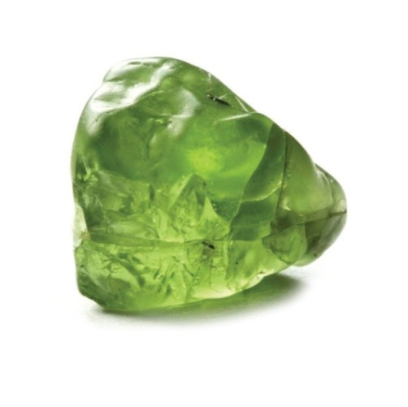
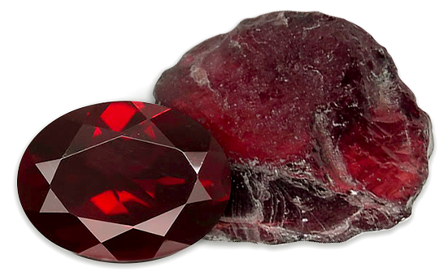
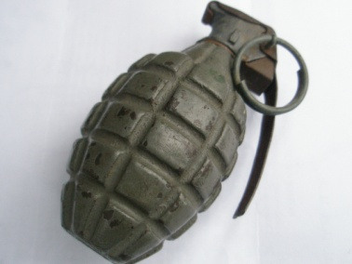
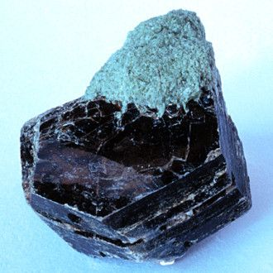
8. Křemičitany
Olivín – zelený drahokam
Granát – červený
Turmalín – černý
Augit +Amfibol
součást vyvřelých
Hornin
Slídy – světlá (biotit)
tmavá (muskovit), součást hornin
Živec, v horninách
Mastek – měkký materiál
NE!!!

Slide 9
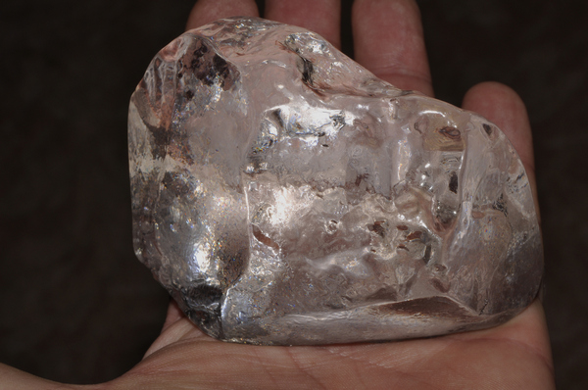
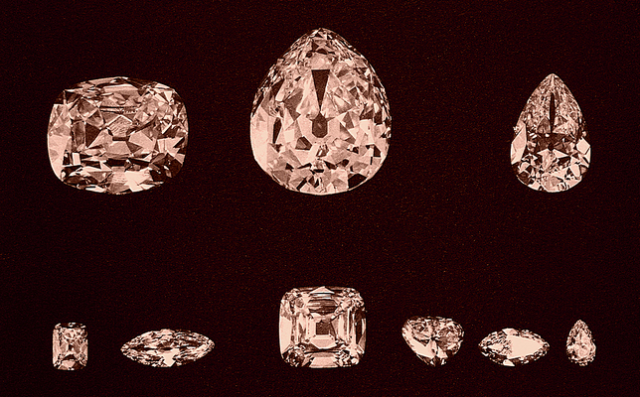
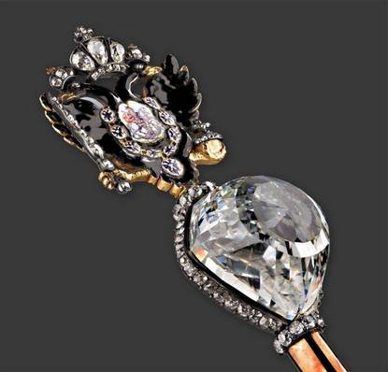
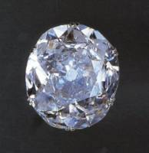
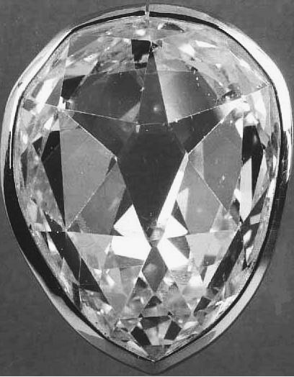
Nejznámější diamanty
Rozřezán a vybroušen na 9 briliantů
Cullinan 3 106 karátů
Orloff Koh-i-Noor
Sancy

Slide 10
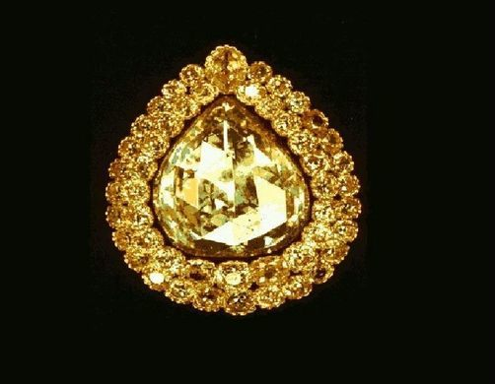
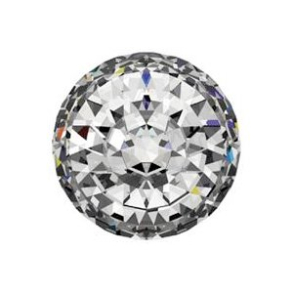
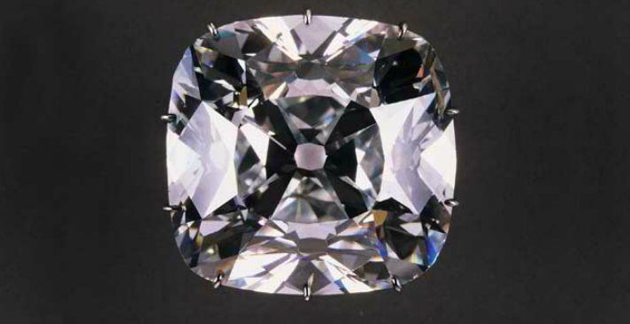
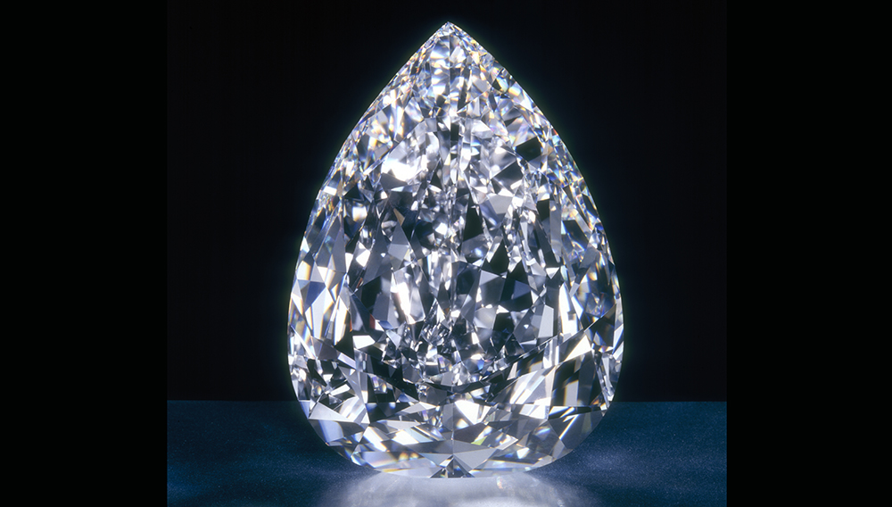
Lžičařův diamant Velký mogul
Regent Millennium Star

Slide 11
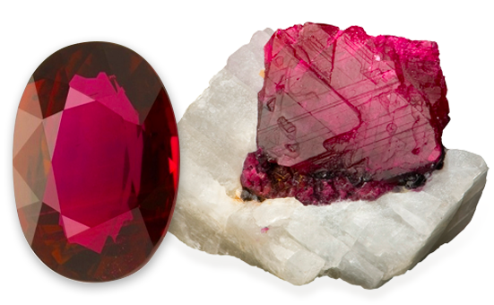
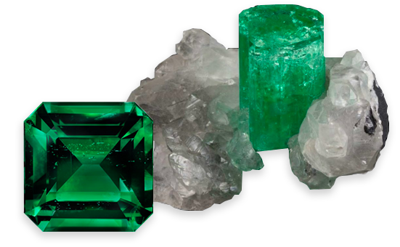
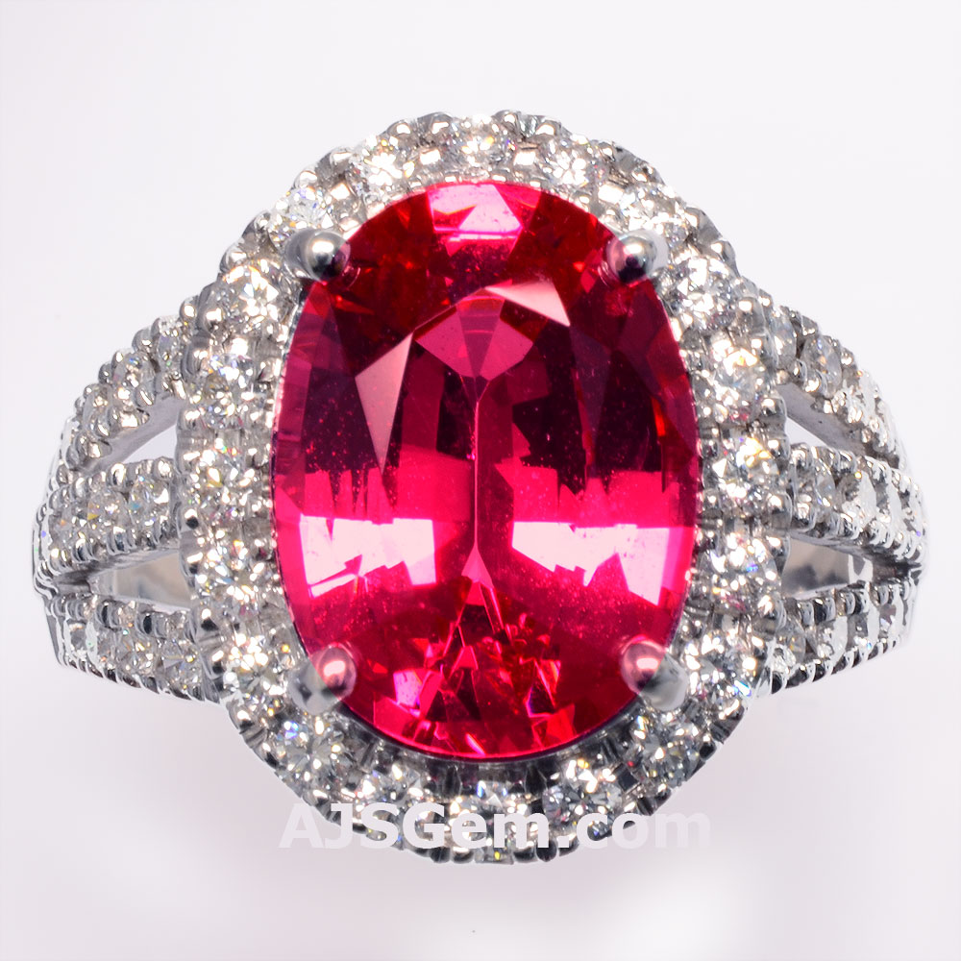
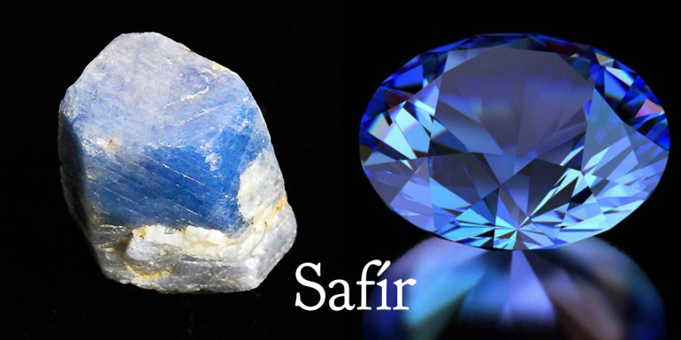
Rubín Smaragd
Spinel

